Slide 1





Vaccinarea salvează vieți
Procesul de vaccinare împotriva COVID-19
02.08.2021

Slide 2
Loturi de vaccin anti-COVID-19 recepționate în R. Moldova
  Total doze recepționate: 1.530.330 doze
  1. Pfizer/BioNTech (Comirnaty) = 256.230 doze
  COVAX – 24.570 doze +100.620 doze
  România – 100.620 doze
  Achiziția R. Moldova – 30.420 doze
  2. Sinopharm = 152.000 doze
  EAU – 2.000 doze
  China – 150.000 doze
  3. Astra Zeneca (Vaxzevria) = 513600 doze:
  Romania: 21.600 + 50.400 + 132.000 + 100.800+100.800 doze = 405.600 doze
  COVAX: 14.400 + 48.000 doze + 45600 = 108.000 doze
  4. Sputnik V = 206.000 doze
  Rusia – 142.000 doze + 64.000 doze
  5. Sinovac - 100.000 doze (achiziție)
  7. Janssen = 302.500 doze
  Ambasada Franței – 100 doze
  COVAX – 151.200 doze + 151.200 doze

Slide 3
PROPORȚIA DOZELOR UTILIZATE
Producator | Doza 1 | Doza 2 | Total doze administrate | Doze receptionate | % utilizat
AstraZeneca | 282192 | 224151 | 506343 | 513600 | 98,5
Gam-COVID-VAC (Sputnik-V) | 101677 | 96159 | 197836 | 206000 | 96,0
Pfizer/BioNTech - Comirnaty | 98874 | 62693 | 161567 | 256230 | 63,0
Sinopharm | 25926 | 14896 | 40822 | 152000 | 26,8
Sinovac | 42755 | 37037 | 79792 | 100000 | 79,7
Janssen | 64678 |  | 64678 | 302500 | 21,3
Total | 616102 | 434936 | 1051038 | 1530330 | 68,6

Slide 4

DATELE CAMPANIEI DE VACCINARE COVID-19
Start campanie de vaccinare anti COVID-19:
2 martie 2021
Total doze administrate: 1 051 038 doze
Acoperirea vaccinală
Populația general cu o doză: 18,01 %
Populația general cu două doze: 12,71 %
Acoperirea națională completă: 14,26 %
Spitalele municpale si republicane: 95 %
Lucratori medicali vaccinati cu o doză: 87,01 %
Lucratori medicali vaccinati cu două doze: 82,72 %

Slide 5
DATELE CAMPANIEI DE VACCINARE COVID-19

Slide 6
Acoperirea vaccinală pe categorii de vîrstă (%)

Slide 7
DATELE SĂPTĂMÂNALE A CAMPANIEI DE VACCINARE COVID-19

Slide 8
ACOPERIREA VACCINALĂ ÎN TERITORII

Slide 9

Impactul vaccinării COVID-19 asupra infectării lucrătorilor medicali cu COVID-19
Startul campaniei de vaccinare,
2 martie 2021
Proporția medie săptămânală a lucrătorilor din domeniul medical infectați cu COVID-19 din totalul de cazuri a constituit:
  Toată perioada - 12% CI [10,02 - 13,97]
  Săptămâna 30 - 2,0 %
Scăderea de peste 90 % a morbidității în rândul lucrătorilor medicali odată cu inițierea campaniei de vaccinare anti COVID-19

Slide 10


CAZURI DE INFECȚIE COVID-19
Testați pozitiv la SARS-CoV-2:
0,08 % după vaccinare au avut testul COVID-19 pozitiv
(521 persoane din 616.102 persoane vaccinate)
Intervalul mediu de zile de la administrare și debut:
13 zile
Intervalul mediu de zile de la administrare și rezultatul testului PCR:
16 zile

Slide 11

EVENIMENTE ADVERSE POST IMUNIZARE (EAPI)
În total au fost administrate 1.051.038 doze
În total au fost raportate 1.453 EAPI
Proporția EAPI: 0,13%
Forme ușoare – 93,04% (1.352EAPI):
durere locală, febră până la 38,5, oboseală, dureri musculare și articulare, etc.
Forme moderate – 6,9% (101 EAPI):
febră de la 38,5, reacție alergică
Forme severe - 0%

Slide 12

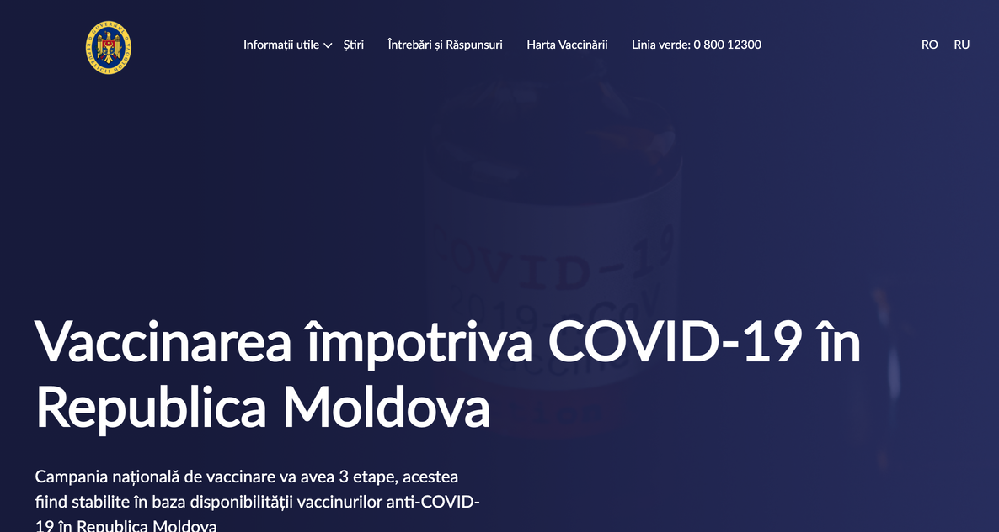
Surse de informare
Pagini oficiale:
  https://vaccinare.gov.md/
  https://covidinfo.md/
  https://msmps.gov.md/
  http://ansp.md/
  viber: vb.me/sanatate

Slide 13



FII ÎN SIGURANȚĂ!
VACCINEAZĂ-TE ÎMPOTRIVA #COVID19​!

